Slide 1


Slide 2











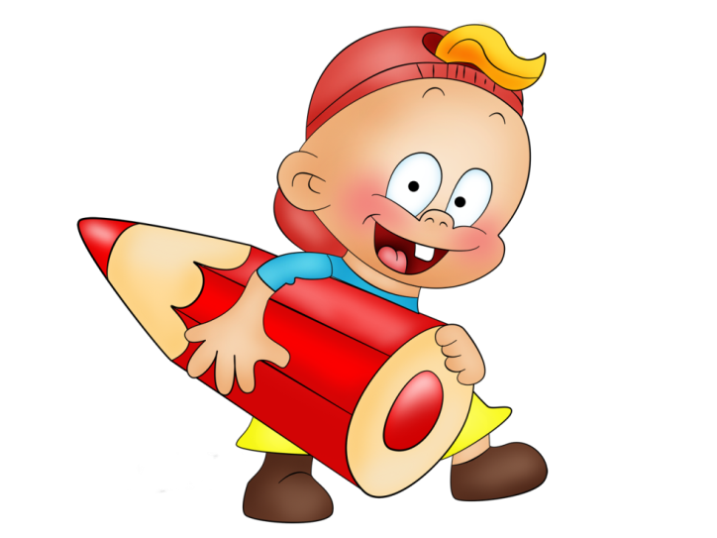




Slide 3
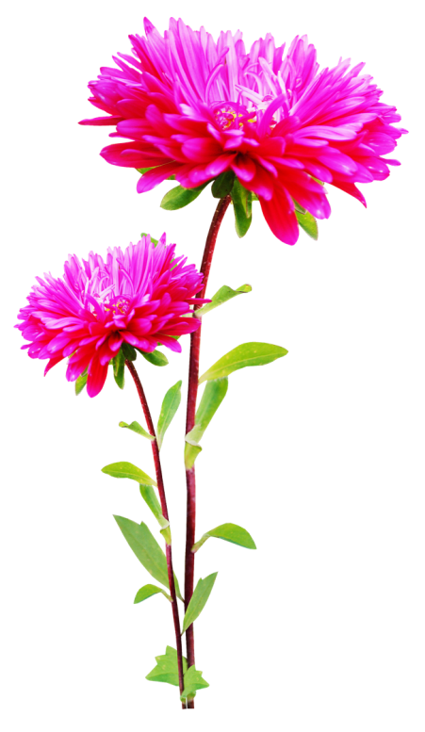



Грело солнце, теплый дождь
Поливал нас летом.
Если в первый класс пойдешь,
Нас возьми в букеты.
Мы цветочки пестрые,
Лепесточки острые.
Астра

Slide 4
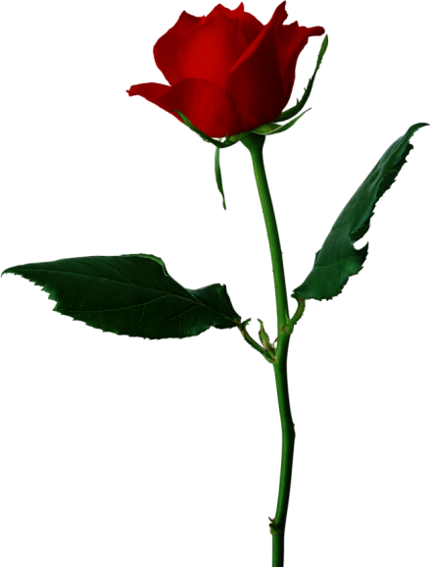

Да, в шипах мои кусты,
Но меня не бойся ты.
Я среди цветов считаюсь
Королевой красоты.
Роза

Slide 5


Нас колючий кустик в гости
Летом приглашает.
Полосатых ягод грозди
Щедро предлагает.
Крыжовник

Slide 6
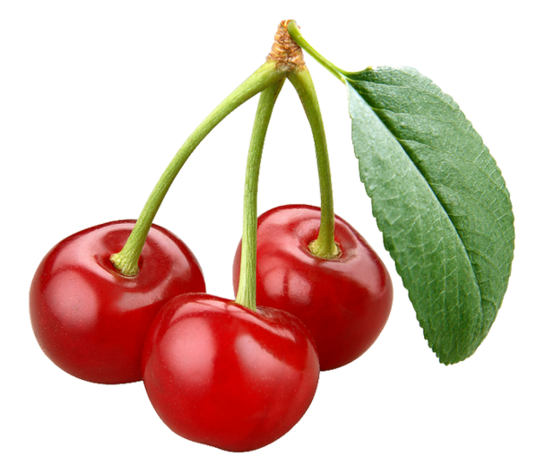
Ты на ветку посмотри -
Витаминов клад!
С твердой косточкой внутри
Ягодки висят.
Вишня

Slide 7
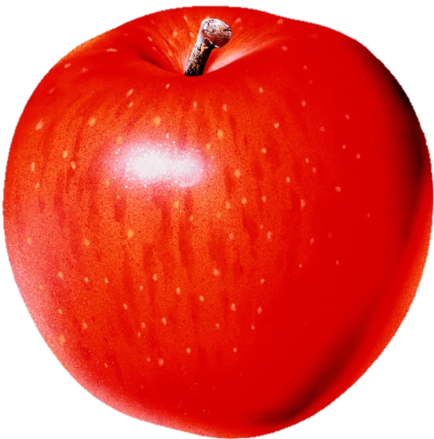
Мы на дереве высоком
Наливались сладким соком.
Ишь, созрели каковы!
Всем киваем из листвы.
Яблоки

Slide 8
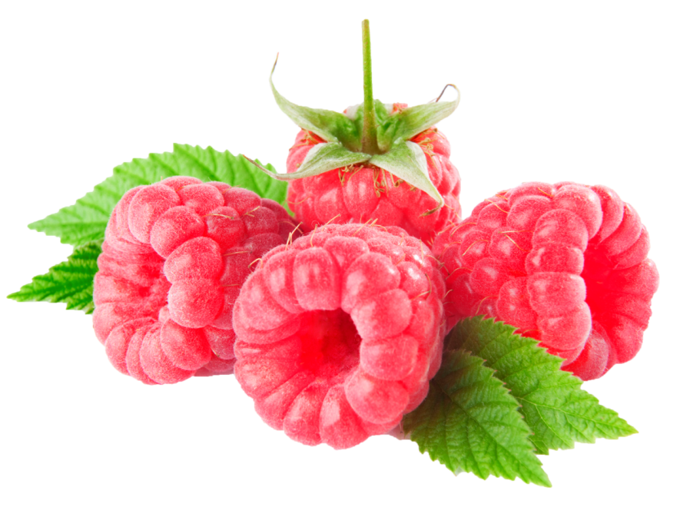

Вы моих нарвите ягод,
Запасите в банках на год.
Если будет грипп зимой,
То отвар поможет мой.
Малина

Slide 9
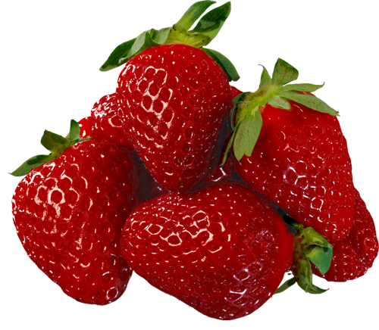

Я беру большую лейку,
Поливать иду семейку.
Красные сестрицы в ряд
Из-под листиков глядят.
Клубника

Slide 10
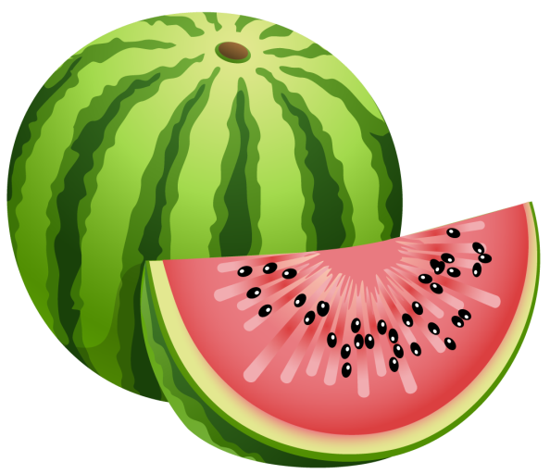
Сам алый, сахарный,
Кафтан зеленый, бархатный.
Арбуз

Slide 11
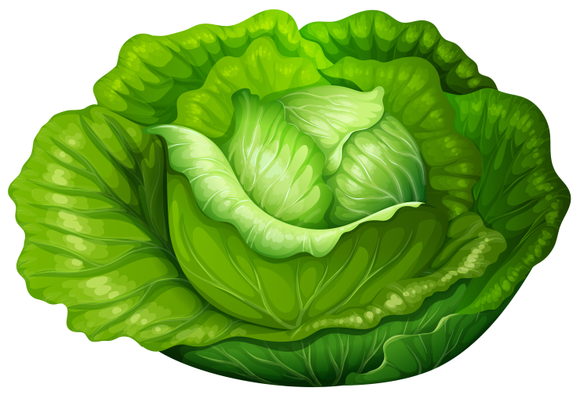
Семьдесят одежек
и все без застежек
Капуста

